Slide 1
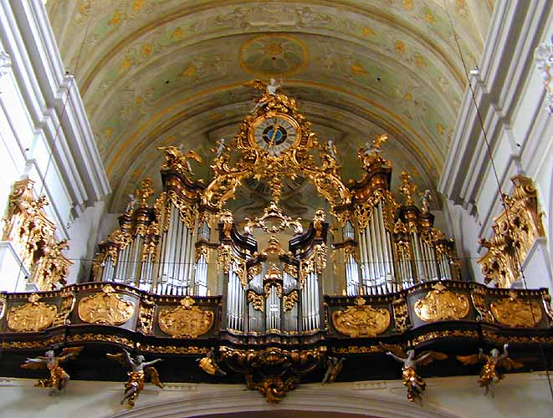
GLASBENE ZNAČILNOSTI BAROKA

Slide 2
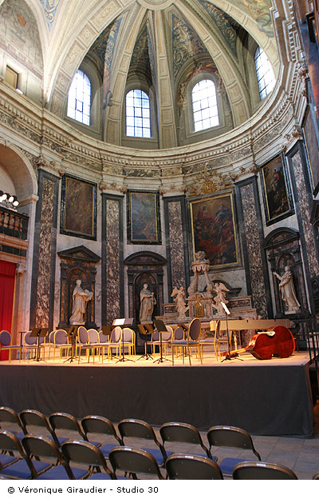
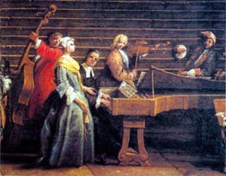
Glasba se izvaja v cerkvah, gledališčih in palačah. Razen v cerkvah in gledališčih , je glasba dostopna le višjim slojem.
Položaj glasbenika je bil slab; smatrali so ga za obrtnika, cenjeni so bili le virtuozi (solo pevci), bili so podrejeni kot služinčad.

Slide 3

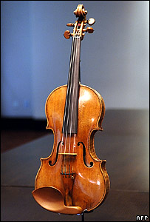
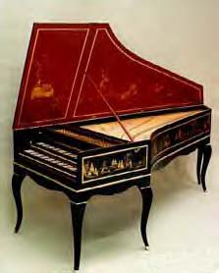
GLASBENE
ZNAČILNOSTI
BAROKA
blišč, veličastna, razkošna glasba, številni okraski, mogočni zbori, instrumentalne skupine in orkestri
glasba bogatega sloja
glasbeniki sodijo med služinčad
cenjeni virtuozi
kraljica inštrumentov so orgle
ostali inštrumenti: violina, violončelo, lutnja, čembalo, dodali še pihala in trobila – da dosežejo mogočnost in blišč
GENERALBAS
vedno prisoten
način zapisovanja melodije v
basu, pod notnim zapisom so
št., ki označujejo akorde nad
basovsko melodijo
izvajali so ga čembalo, orgle,
lutnja itd.
SODOBNA NOTACIJA
kakršno uporabljamo danes
taktnice, taktovski način(ulomki)
DUR – MOL SISTEM
uveljavi se v baroku
MONODIJA
enoglasno petje ob instrumentalni spremljavi
IMPROVIZACIJA
petje, igranje brez predhodne
priprave
KONTRASTI
najbolj vidni v dinamiki (forte – piano)
poudarjen je afekt (občutki v glasbi)
nasprotja zaželjena in dražljiva
ENOTEMATIČNOST
ena tema v glasbenem delu
VIOLINA
MOTORIKA
enakomerno ritmično gibanje oz. izvajanje glasbenega dela
VIRTUOZNOST
mojstrsko obvladanje igre na
inštrument ali petja
OKRAŠEVANJE MELODIJE
dodajanje melodičnih okraskov osnovni
melodiji (trilček, predložek)
KONCERTANTNI PRINCIP
izmenjava solist in orkester
ČEMBALO

Slide 4
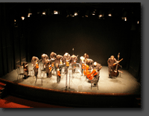
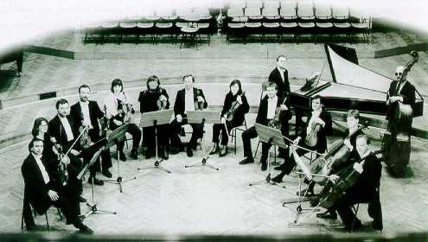
Barok pozna tri oznake tempa: hiter, srednje hiter in počasen.
Dinamika je piano (p:tiho igranje ali petje glasbe) – forte(f:glasno igranje ali petje glasbe). Tako dinamiko imenujemo terasasta dinamika.
Oblikuje se godalni orkester, ki mu skladatelji zaradi večje barvitosti in zvočnega sijaja vse pogosteje dodajajo tudi pihala, trobila in tolkala, vedno pa je zraven generalni bas.
Kastrati - znameniti pevci na področju opere

Slide 5
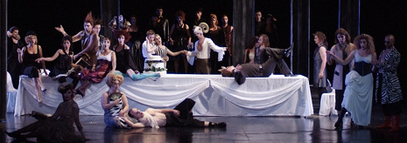
BAROČNE GLASBENE OBLIKE
VOKALNO – INŠTRUMENTALNE:
KANTATA : večdelna, posvetna vsebina, napisana za soliste, zbor in orkester (C.L.Fehre: Šolski mojster)
ORATORIJ: zelo podoben kantati, nabožna vsebina, za soliste, zbor in orkester (G.F.Haendel: Mesija - Aleluja)
PASIJON- oratorij s procesijo (Škofjeloški pasijon)
OPERA: glasbeno scensko delo, pri katerem nastopajoči pojejo, igrajo ter plešejo, spremlja pa jih orkester (C.Monteverdi: Orfej)

Slide 6
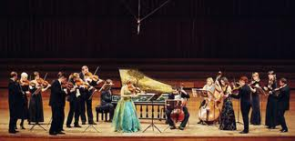
INŠTRUMENTALNE:
CONCERTO GROSSO: večstavčna glasbena oblika, kjer se večja skupina izvajalcev izmenjuje z manjšo skupino ali solistom (A. Corelli: Concerto Grosso v g-molu)
SOLISTIČNI KONCERT: večstavčna glasbena oblika za solista in orkester (A. Vivaldi: Štirje letni časi)
SONATA: eno-do štiristavčna glasbena oblika za solistični inštrument (G.Tartini: Sonata v g-molu – Vražji trilček)
SUITA: zaporedje obveznih in neobveznih stavkov plesnega značaja (G.F. Haendel: Glasba na vodi)
TOKATA: skladba za inštrumente s tipkami (J.S.Bach: Tokata in fuga v d-molu)
FUGA: večglasna vokalna ali
inštrumentalna skladba, posamezni
glasovi natančno posnemajo
drug drugega; redko je samostojna
skladba, običajno v paru s tokato
(J.S.Bach: Tokata in
fuga v d-molu)

